Slide 1
Presentatie nieuwe VKR2-leerlingen + ouders/verzorgers
13 juni 2022

Slide 2
Namens alle medewerkers van het CTT:
Welkom!
Ruud Eggermont
aansturing VKR/CTT

Slide 3
Programma
19.15 u welkom
19.20 u algemene presentatie VKR2
19.50 u - rondje door het CTT
- kennismaken met de domeindocent(en)
- informatie over het techniekdomein en het
programma (PTA)
20.20 u mogelijkheid voor een bezoek aan een ander
techniekdomein
21.00 u einde van de avond (of zoveel eerder)

Slide 4
Bijna zomervakantie, maar...
eerst VKR1 goed afronden:
- alles voor Ned, Eng, wis, nask1,
LO, Mij.leer, CKV klaar?
- snuffelstage gedaan?
- alle Intergrip-opdrachten gemaakt?
- alle praktijkopdrachten VKR1 gedaan?
- hopen dat je bevorderd wordt naar VKR2!
een keuze maken voor VKR2 a.d.h.v.:
- je keuze verdieping
- je snuffelstage
- alles wat je ervaren hebt (lessen, info enz.)

Slide 5
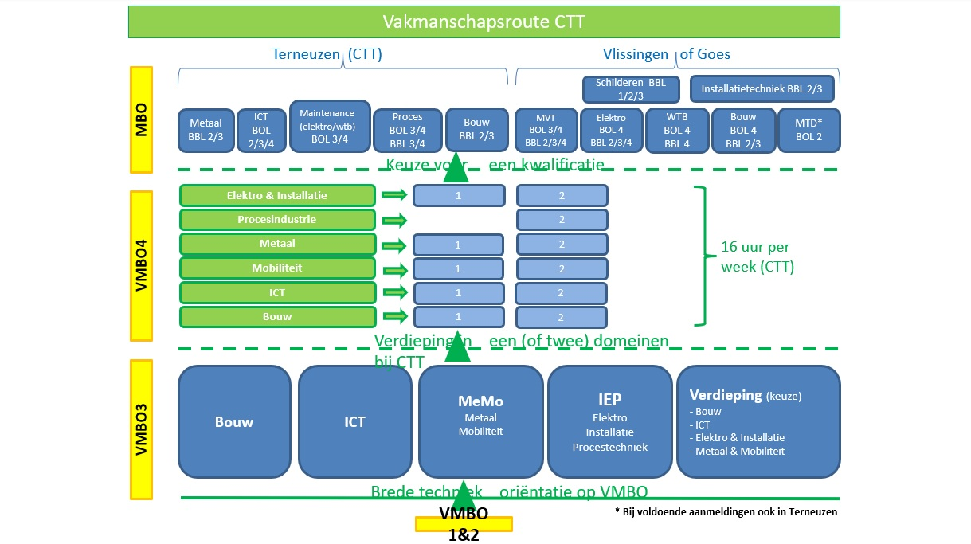

Slide 6
Wat kom je tegen in VKR2?
Praktijkvak VKR2
in het techniekdomein dat je gekozen hebt (16 u p/w)
Avo-vakken:
Ned, Eng, wis, nask1, LO, Mij.leer? CKV?
PTA = Programma van Toetsing en Afsluiting
LOB (Intergrip):
- LOB-portfolio
- Techniekportfolio
- Open Dagen enz.
Stage
blokstage 2 x 4 dagen
evt. korte meemaak-momenten en/of evt. lintstage

Slide 7
Praktijk VKR2 =
2 dagen per week op het CTT (2x 8 uur)
leerlingen Zwin College en Reynaertcollege worden met de bus opgehaald en teruggebracht
(diverse tussenstops)
een vaste groep met ervaren praktijkdocenten en instructeurs
samen met de mentor/coach van de eigen school verzorgen zij de begeleiding van de leerlingen

Slide 8
leerling
mentor/coach
eigen vo-school
communicatie
ouders
praktijkdocenten

Slide 9
Bedankt voor uw komst!
Succes met het laatste stukje VKR1!
Stel je vragen!
Tot na de zomervakantie!

